Slide 1
Hyrwyddo arfer dda wrth fynd i’r afael â thlodi ac anfantais Deunyddiau HMS ar gyfer ysgolion cynradd

Slide 2
Rhan 1: Beth rydym ni’n ei wybod am ddisgyblion dan anfantais?

Slide 3
Sleid 1: Nodau cyffredinol yr
hyfforddiant:
Nodau cyffredinol yr hyfforddiant yw hyrwyddo arfer orau wrth fynd i’r afael â thlodi ac anfantais yn ogystal â chynorthwyo ysgolion i ddatblygu dull ysgol-gyfan sy’n strwythuredig, yn gydlynus ac yn cynnwys ffocws er mwyn gwella cyflawniad disgyblion dan anfantais.
Amcanion ar gyfer cyfranogwyr:
Erbyn diwedd y sesiwn hon, bydd cyfranogwyr wedi:
ystyried nodweddion ac effaith tlodi ac anfantais ar ddisgyblion; a
myfyrio ar sut yr effeithir ar ddisgyblion yn yr ysgol gan anfantais.
Deilliannau ar gyfer cyfranogwyr:
Erbyn diwedd y sesiwn hon, dylai cyfranogwyr:
fod yn deall sut mae tlodi ac anfantais yn effeithio ar gyflawniadau a chynnydd disgyblion; a
gwybod beth yw blaenoriaethau’r ysgol ar gyfer mynd i’r afael ag anfantais a nodwyd yng nghynllun gwella’r ysgol.

Slide 4
Sleid 2: Sut dylem ni ddiffinio disgyblion dan anfantais?
Mae’n bwysig cael ystod eang o feini prawf ar gyfer nodi disgyblion dan anfantais. Mae disgyblion dan anfantais yn cynnwys:
• y rhai sy’n gymwys i gael prydau ysgol am ddim;
• y rhai o grwpiau lleiafrifol;
• y rhai mewn teuluoedd ar incwm isel;
• plant sy’n derbyn gofal; a
• phlant teithwyr.

Slide 5
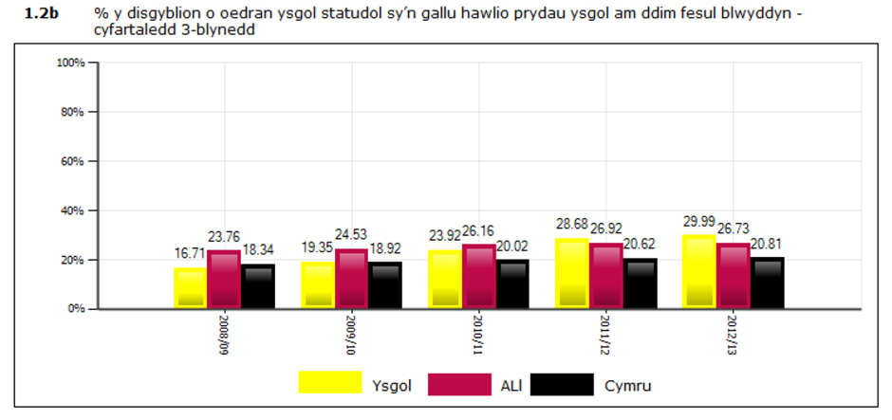
Sleid 3: Canran yr ysgol o ddisgyblion
oed ysgol statudol sydd â hawl i gael PYDd – cyfartaledd 3 blynedd
Dylech fewnosod siart 1.2b o set ddata graidd Cymru Gyfan yr ysgol. Mae’r siart canlynol yn dangos enghraifft o’r tabl hwn.

Slide 6
Sleid 4: Mae astudiaethau ar dlodi
plant yn dweud y canlynol wrthym:
• bod y bwlch rhwng disgyblion o gefndiroedd cyfoethocach a thlotach yn ehangu’n arbennig o gyflym yn ystod yr ysgol gynradd;
• bod disgyblion dan anfantais mewn ysgolion cynradd yn fwy tebygol o fod heb uchelgais a hunan-barch, ac o fod â phroblemau ymddygiadol ac anhawster yn uniaethu â’u cyfoedion;
• bod bechgyn mor ifanc â naw mlwydd oed mewn ysgolion difreintiedig yn dadrithio gyda’r ysgol ac yn dechrau ymddieithrio; ac
• mai mynediad cyfyngedig sydd gan ddisgyblion mewn ysgolion difreintiedig at weithgareddau cerddoriaeth, celf a gweithgareddau y tu allan i’r ysgol y bydd disgyblion mewn ysgolion breintiedig yn eu cymryd yn ganiataol yn gyffredinol.

Slide 7
Sleid 5: Rydym hefyd yn gwybod
bod disgyblion o gefndiroedd difreintiedig:
yn fwy tebygol o fod â chofnod presenoldeb gwael;
yn gweld bod y cwricwlwm yn amherthnasol yn aml;
yn llai tebygol o dderbyn diwylliant yr ysgol;
yn fwy tebygol o fod ag anghenion dysgu ychwanegol;
â rhieni sy’n llai tebygol o fod yn rhan o addysg eu plant;
â rhieni sy’n fwy tebygol o fod â chanfyddiad a phrofiad negyddol o’r ysgol ac addysg; ac
yn llai iach.

Slide 8
Sleid 6: Mae ymchwil yn dangos:
bod y bwlch rhwng cyflawniad plant dan anfantais o gymharu â phlant breintiedig yn bresennol yn … mis oed ac yn sylweddol erbyn … blwydd oed. Pan fydd plant dan anfantais yn mynd i mewn i’r ysgol, byddant yn aml … y tu ôl i’w cyfoedion mwy breintiedig yn y dosbarth.
Mae ymchwil yn dweud wrthym hefyd fod disgyblion dan anfantais yn fwy tebygol o wneud yn dda os yw’r unigolyn ifanc:
yn credu yn …;
yn gweld bod yr ysgol yn …;
yn cael ei gefnogi gan …; ac
nid yw’n dioddef ….

Slide 9
Sleid 6 (wedi’i gwblhau):
Mae ymchwil yn dangos:
bod y bwlch rhwng cyflawniad plant dan anfantais o gymharu â phlant breintiedig yn bresennol yn naw mis oed ac yn sylweddol erbyn tair blwydd oed. Pan fydd plant dan anfantais yn mynd i mewn i’r ysgol, byddant yn aml flwyddyn y tu ôl i’w cyfoedion mwy breintiedig yn y dosbarth.
Mae ymchwil yn dweud wrthym hefyd fod disgyblion dan anfantais yn fwy tebygol o wneud yn dda os yw’r unigolyn ifanc:
yn credu yn ei allu/gallu ei hun yn yr ysgol;
yn cael ei gefnogi/chefnogi gan ymgysylltiad ei rieni/rhieni yn ei addysg/haddysg;
yn gweld bod yr ysgol yn fuddiol; ac
nid yw’n dioddef bwlio.

Slide 10
Sleid 7: Mae blaenoriaethau presennol yr ysgol ar gyfer mynd i’r afael ag anfantais yn cynnwys:
• …
• …
• …
• …
(Dylech gwblhau’r sleid hon gyda gwybodaeth a gymerwyd o gynllun gwella’r ysgol.)

Slide 11
Rhan 2: Pa mor dda y mae ein disgyblion dan anfantais yn cyflawni?

Slide 12
Adolygu Rhan 1
Sut ydym ni wedi diffinio disgyblion dan anfantais?
Mae’n bwysig cael ystod eang o feini prawf ar gyfer nodi disgyblion dan anfantais. Mae disgyblion dan anfantais yn cynnwys:
• y rhai sy’n gymwys i gael prydau ysgol am ddim;
• y rhai o grwpiau lleiafrifol;
• y rhai mewn teuluoedd ar incwm isel;
• plant sy’n derbyn gofal; a
• phlant teithwyr.

Slide 13
Adolygu Rhan 1
Beth rydym ni’n ei wybod am effeithiau tlodi ac anfantais?
Bod disgyblion dan anfantais yn fwy tebygol o fod heb uchelgais a hunan-barch, ac i fod â phroblemau ymddygiadol ac anhawster yn uniaethu â’u cyfoedion.
Bod disgyblion dan anfantais yn fwy tebygol o weld bod y cwricwlwm yn amherthnasol.
Mai mynediad cyfyngedig sydd gan ddisgyblion mewn ysgolion difreintiedig at weithgareddau cerddoriaeth, celf a gweithgareddau y tu allan i’r ysgol y bydd disgyblion mewn ysgolion breintiedig yn eu cymryd yn ganiataol yn gyffredinol.
Bod disgyblion o gefndiroedd difreintiedig yn fwy tebygol o fod â chofnod presenoldeb gwael ac yn llai tebygol yn aml o dderbyn diwylliant yr ysgol.
Bod disgyblion o gefndiroedd difreintiedig yn fwy tebygol o fod â rhieni nad ydynt yn ymwneud gymaint ag addysg eu plant ac yn fwy tebygol o fod â chanfyddiad a phrofiad negyddol o’r ysgol ac addysg.

Slide 14
Sleid 1: Amcanion ar gyfer cyfranogwyr:
Erbyn diwedd y sesiwn hon, bydd cyfranogwyr wedi:
archwilio ystod o ddata cenedlaethol a lleol ar berfformiad disgyblion dan anfantais; ac
ystyried perfformiad disgyblion dan anfantais yn yr ysgol yn y Cyfnod Sylfaen a chyfnod allweddol 2.
Deilliannau ar gyfer cyfranogwyr:
Erbyn diwedd y sesiwn hon, dylai cyfranogwyr:
wybod am berfformiad disgyblion dan anfantais yng Nghymru; a
deall pa mor dda y mae disgyblion dan anfantais yn cyflawni yn yr ysgol.

Slide 15
Sleid 2: Canlyniadau allweddol ar gyfer
disgyblion dan anfantais yng Nghymru
• At ei gilydd, mae perfformiad disgyblion PYDd a disgyblion nad ydynt yn cael PYDd wedi gwella er 2005. Fodd bynnag, mae perfformiad disgyblion sydd â hawl i gael PYDd yn is na’u cyfoedion heb yr hawl i gael PYDd ym mhob cyfnod allweddol ac o ran bob mesur perfformiad. Mae’r bwlch mewn perfformiad yn cynyddu wrth i ddisgyblion fynd yn hŷn.
• Yn y Cyfnod Sylfaen, yn 2013, y maes dysgu â’r bwlch mwyaf mewn perfformiad rhwng disgyblion PYDd a’r disgyblion nad ydynt yn cael PYDd oedd “Medrau iaith, llythrennedd a chyfathrebu” (Saesneg) gydag 16.5 pwynt canran. Y maes dysgu â’r bwlch lleiaf oedd “Datblygiad personol a chymdeithasol, lles ac amrywiaeth ddiwylliannol” gydag 8.6 pwynt canran.
• Yng nghyfnod allweddol 2, yn 2013, ar gyfer pynciau unigol, mae’r bwlch mwyaf mewn Cymraeg (20.3 pwynt canran) a’r bwlch lleiaf mewn Gwyddoniaeth (14.4 pwynt canran); Gan edrych ar y dangosydd pwnc craidd, mae’r bwlch mewn perfformiad wedi lleihau’n gyffredinol dros y chwe blynedd diwethaf yng Nghyfnod Allweddol 2, ond mae’n dal yn fwy nag yn y Cyfnod Sylfaen.

Slide 16
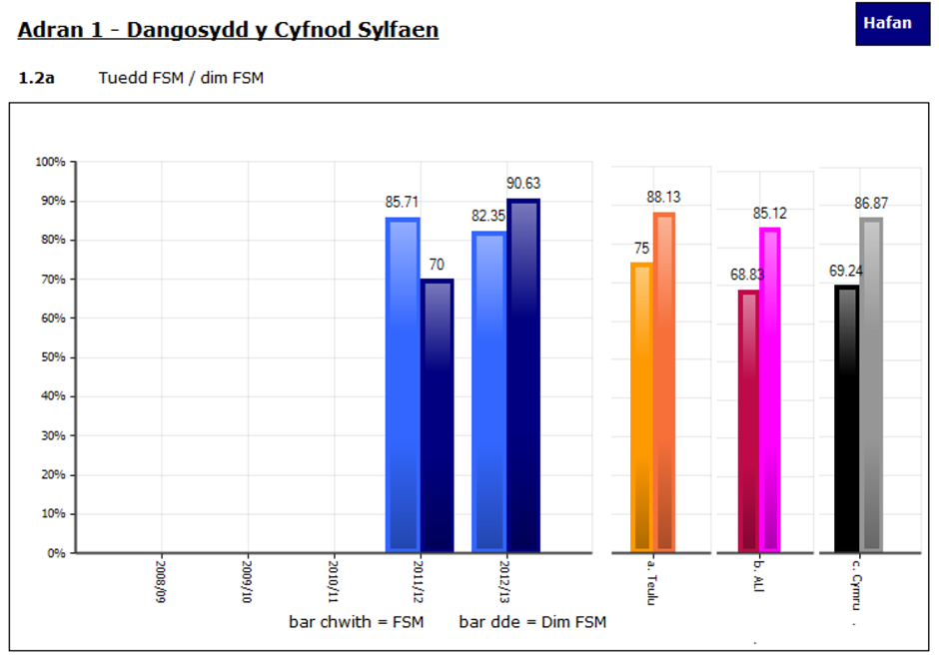
Sleid 3: Y Cyfnod Sylfaen –
data perfformiad ysgolion
(Mewnosodwch ddata o Adran 1.2a/1.2b (tuedd PYDd/heb fod yn cael PYDd) o setiau data craidd Cymru Gyfan ar gyfer y Cyfnod Sylfaen.)
Mae’r tabl canlynol yn dangos enghraifft.

Slide 17
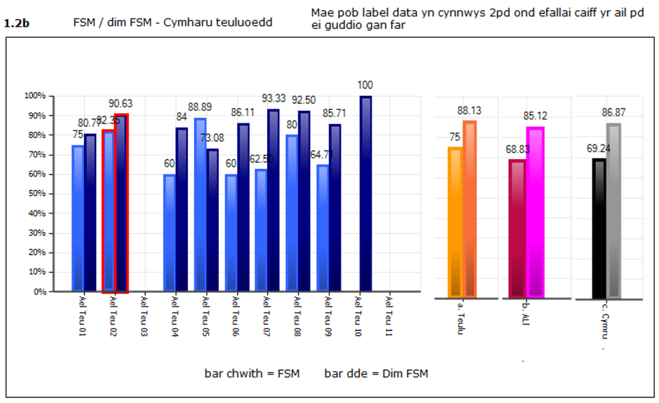
Sleid 4: Y Cyfnod Sylfaen –
data perfformiad ysgolion
(Mewnosodwch ddata o Adran 1.2a/1.2b (cymhariaeth teulu PYDd/heb fod yn cael PYDd) o setiau data craidd Cymru Gyfan ar gyfer y Cyfnod Sylfaen.)
Mae’r tabl canlynol yn dangos enghraifft.

Slide 18
Sleid 5: Cyfnod Allweddol 2 – data perfformiad ysgolion
(Mewnosodwch ddata o Adran 1.2a/1.2b (tuedd PYDd/heb fod yn cael PYDd) o setiau data craidd Cymru Gyfan ar gyfer cyfnod allweddol 2.)

Slide 19
Sleid 6: Cyfnod Allweddol 2 – data perfformiad ysgolion
(Mewnosodwch ddata o Adran 1.2a/1.2b (cymhariaeth teulu PYDd/heb fod yn cael PYDd) o setiau data craidd Cymru Gyfan ar gyfer cyfnod allweddol 2.)

Slide 20
Rhan 3: Beth mae ysgolion effeithiol mewn amgylchiadau heriol yn ei wneud yn dda?

Slide 21
Adolygu Rhan 1 a 2
Sut ydym ni wedi diffinio disgyblion dan anfantais?
Mae’n bwysig cael ystod eang o feini prawf ar gyfer nodi disgyblion dan anfantais. Mae disgyblion dan anfantais yn cynnwys:
• y rhai sy’n gymwys i gael prydau ysgol am ddim;
• y rhai o grwpiau lleiafrifol;
• y rhai mewn teuluoedd ar incwm isel;
• plant sy’n derbyn gofal; a
• phlant teithwyr.

Slide 22
Adolygu Rhan 1 a 2
Beth rydym ni’n ei wybod am effeithiau tlodi ac
anfantais?
Bod disgyblion dan anfantais yn fwy tebygol o fod heb uchelgais a hunan-barch, ac i fod â phroblemau ymddygiadol ac anhawster yn uniaethu â’u cyfoedion.
Bod disgyblion dan anfantais yn fwy tebygol o weld bod y cwricwlwm yn amherthnasol.
Mai mynediad cyfyngedig sydd gan ddisgyblion mewn ysgolion difreintiedig at weithgareddau cerddoriaeth, celf a gweithgareddau y tu allan i’r ysgol y bydd disgyblion mewn ysgolion breintiedig yn eu cymryd yn ganiataol yn gyffredinol.
Bod disgyblion o gefndiroedd difreintiedig yn fwy tebygol o fod â chofnod presenoldeb gwael ac yn llai tebygol yn aml o dderbyn diwylliant yr ysgol.
Bod disgyblion o gefndiroedd difreintiedig yn fwy tebygol o fod â rhieni nad ydynt yn ymwneud gymaint ag addysg eu plant ac yn fwy tebygol o fod â chanfyddiad a phrofiad negyddol o’r ysgol ac addysg.

Slide 23
Sleid 1: Amcanion ar gyfer cyfranogwyr:
Erbyn diwedd y sesiwn hon, bydd cyfranogwyr wedi:
• myfyrio ar arfer dda yn y ddarpariaeth ar gyfer disgyblion dan anfantais; ac
• arfarnu agweddau ar ddarpariaeth yr ysgol ar gyfer disgyblion dan anfantais.
Deilliannau ar gyfer cyfranogwyr:
Erbyn diwedd y sesiwn hon, bydd cyfranogwyr wedi nodi:
• cryfderau yn narpariaeth yr ysgol ar gyfer disgyblion dan anfantais; a
• meysydd i’w gwella er mwyn helpu codi safonau cyflawniadau disgyblion dan anfantais.

Slide 24
Sleid 2: Strategaethau y gall yr ysgol yn unig eu rhoi ar waith
Deg strategaeth yn yr ysgol:
Dull ysgol gyfan
Defnyddio data i nodi ac olrhain cynnydd
Medrau llythrennedd a dysgu
Medrau cymdeithasol ac emosiynol
Presenoldeb, prydlondeb ac ymddygiad
Teilwra’r cwricwlwm
Profiadau cyfoethogi
Gwrando ar ddysgwyr
Ymgysylltu â rhieni
Datblygu arbenigedd staff

Slide 25
Sleid 3: Strategaethau sy’n cynnwys
gweithio gyda phartneriaid
Ni all ysgolion ar eu pennau’u hunain dorri’r cysylltiad rhwng anfantais a chyflawniad.
Deg strategaeth amlasiantaethol:
Arweinyddiaeth gymunedol
Grwpiau anogaeth
Deg strategaeth yn yr ysgol:
Dull ysgol gyfan
Defnyddio data i nodi ac olrhain cynnydd
Medrau llythrennedd a dysgu
Medrau cymdeithasol ac emosiynol
Presenoldeb, prydlondeb ac ymddygiad
Teilwra’r cwricwlwm
Profiadau cyfoethogi
Gwrando ar ddysgwyr
Ymgysylltu â rhieni
Datblygu arbenigedd staff
Rhaglenni rhianta
Tîm o amgylch y teulu – cynorthwyo disgyblion sy’n agored i niwed
Gwasanaethau ar y safle
Cyfranogiad cymunedol
Dysgu teuluol
Dysgu y tu allan i oriau ysgol
Cydgyfrannu adnoddau a defnyddio Grant Amddifadedd Disgyblion
Arfarnu

Slide 26
Sleid 4: Beth mae ysgolion mewn amgylchiadau heriol yn ei wneud yn dda?
1 Nodi, olrhain a monitro cynnydd disgyblion dan anfantais
2 Teilwra’r cwricwlwm yn ôl anghenion disgyblion dan anfantais
3 Ymgysylltu â rhieni a’r gymuned
4 Gweithio mewn partneriaeth
5 Arweinyddiaeth a rheolaeth wrth fynd i’r afael ag anfantais

Slide 27
Rhan 4: Sut gallwn ni fynd i’r afael â thlodi ac anfantais yn fwy effeithiol? Cynllunio gweithredu ar gyfer gwella

Slide 28
Sleid 1: Amcanion ar gyfer cyfranogwyr:
Erbyn diwedd y sesiwn hon, bydd cyfranogwyr wedi:
• myfyrio ar eu darpariaeth eu hunain a darpariaeth yr ysgol ar gyfer disgyblion dan anfantais; ac
• ystyried tystiolaeth ymchwil ar wella dysgu a chyrhaeddiad.
Deilliannau ar gyfer cyfranogwyr:
Erbyn diwedd y sesiwn hon, bydd cyfranogwyr wedi:
• nodi o leiaf un newid i’w harfer er lles disgyblion dan anfantais; a
• chynnig camau gweithredu ar gyfer cynlluniau gwella adrannau a chynllun gwella’r ysgol.

